Slide 1
Service des Technologies de l’information - STI

Slide 2
Présentation
Qui sommes nous?
Comment nous joindre ?
Responsabilités en tant qu’utilisateur

Slide 3
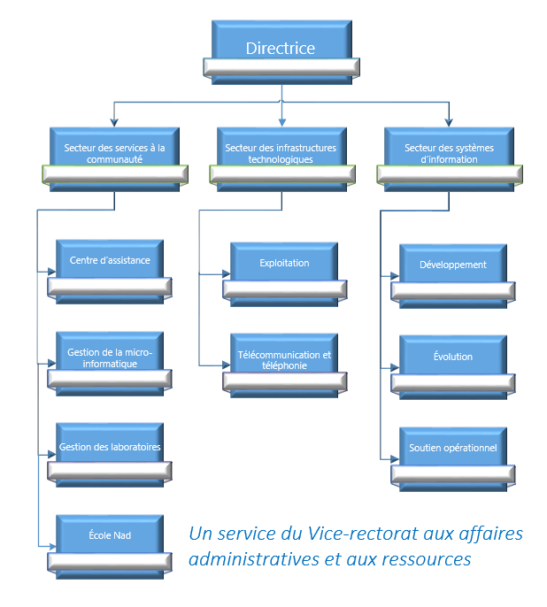
Le Service des technologies de l’information de l’UQAC

Slide 4




Comment nous joindre ?
supportsti@uqac.ca

Slide 5
Processus de traitement d’un appel
J’ai un incident ou une nouvelle demande:
Je consulte les tutoriels du STI (uqac.ca >> mon uqac >> employé >> Support technique et tutoriels)
J’écris à supportsti@uqac.ca: Je décris mon problème et je donne le maximum d’information pour permettre la catégorisation de celui-ci
Je reçois un accusé réception = Mon billet est en évaluation
Je désire donner un complément d’information = Je réponds à l’accusé réception
En fonction de mon besoin, de la priorité et de l’achalandage, le délai pour un rappel peut être de quelques minutes à plusieurs jours.

Slide 6
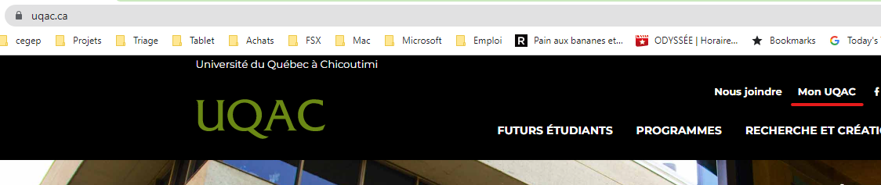
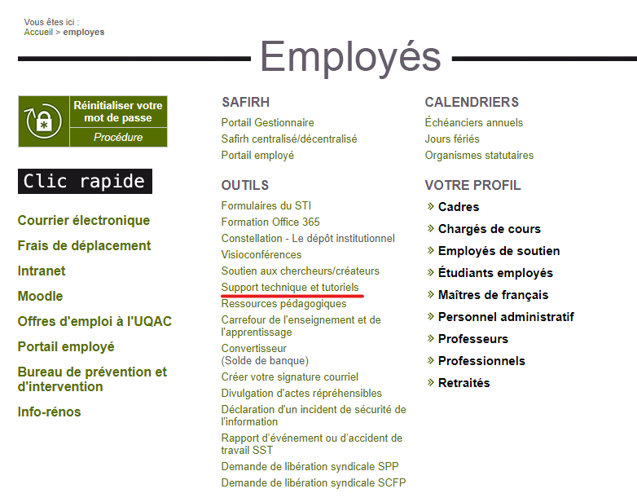
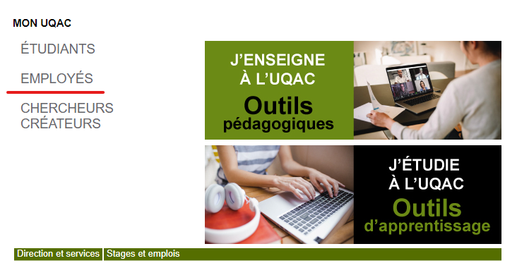
Tutoriels et aide

Slide 7
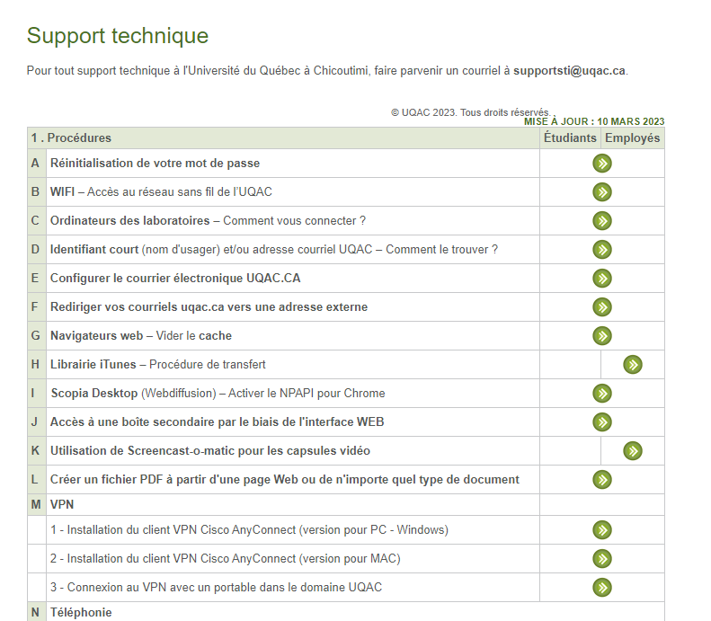

Slide 8
Responsabilités d’utilisateur
Informations d’identifications
Tutoriel et aide
Sécurité de l’environnement numérique
Sensibilisation à la cybersécurité

Slide 9
Informations d’identification
Mon identifiant: Pour John Doe, il s’agirait de jdoe@uqac.ca *Cet identifiant servira à vous connecter à l’ensemble des services informationnels de l’UQAC.
Mon mot de passe doit être:
Privé
Complexe
Modifiable à ma convenance (voir les tutoriels du STI)

Slide 10
Sécurité de l’environnement numérique
J’utilise mon ordinateur pour le travail seulement
J’utilise des sources de données fiables
Je suis vigilant lorsque je navigue sur internet
Je protège en tout temps l’intégrité physique et logiciel de mon ordinateur
Je suis ma formation sur la cybersécurité dès que possible (voir le chemin pour s’y rendre sur la diapositive suivante)

Slide 11
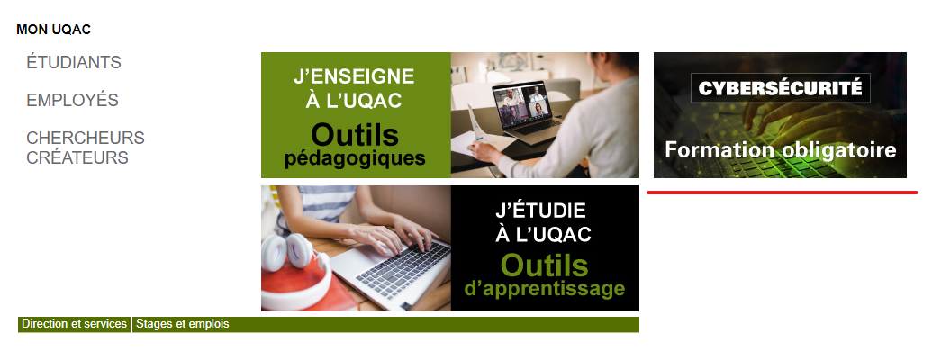
Cybersécurité – Formation obligatoire
Chemin: uqac.ca >> mon uqac

